Slide 1

NETWORK
Internet e-commerce
Metering and remote monitoring of solar hot water projects
Name:ZhangChao

Slide 2
content
1
Background
2
The principle of SWHS
3
Mertering and monitor
4
Future

Slide 3
1
Background

Slide 4
1
Background
1.The lack of resources
2.The greenhouse effect
3.Solar energy available
4.Sustainable development

Slide 5
2
The principle of SWHS

Slide 6
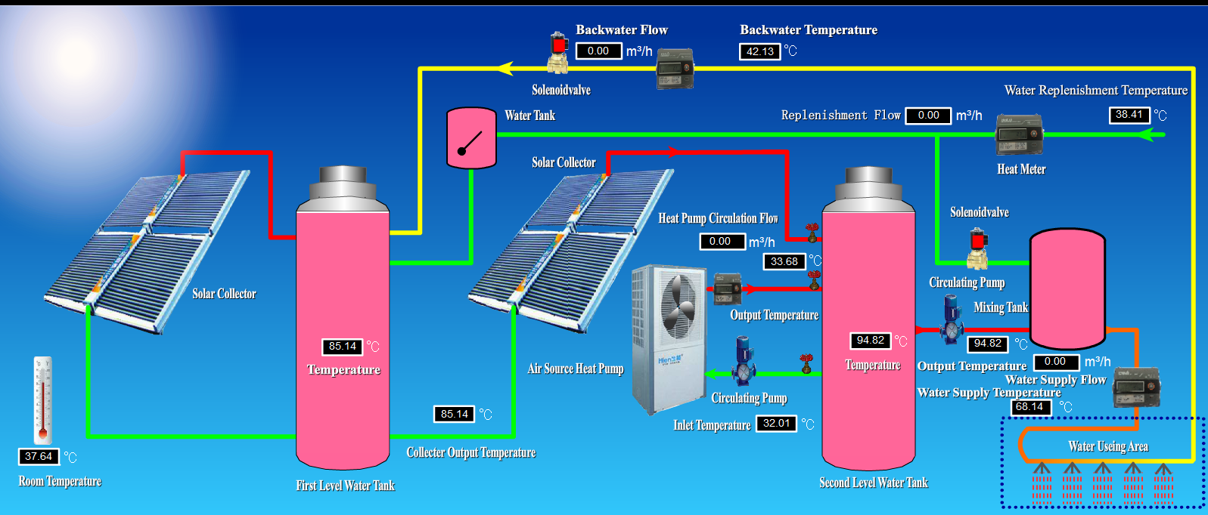
2
The principle of SWHS

Slide 7
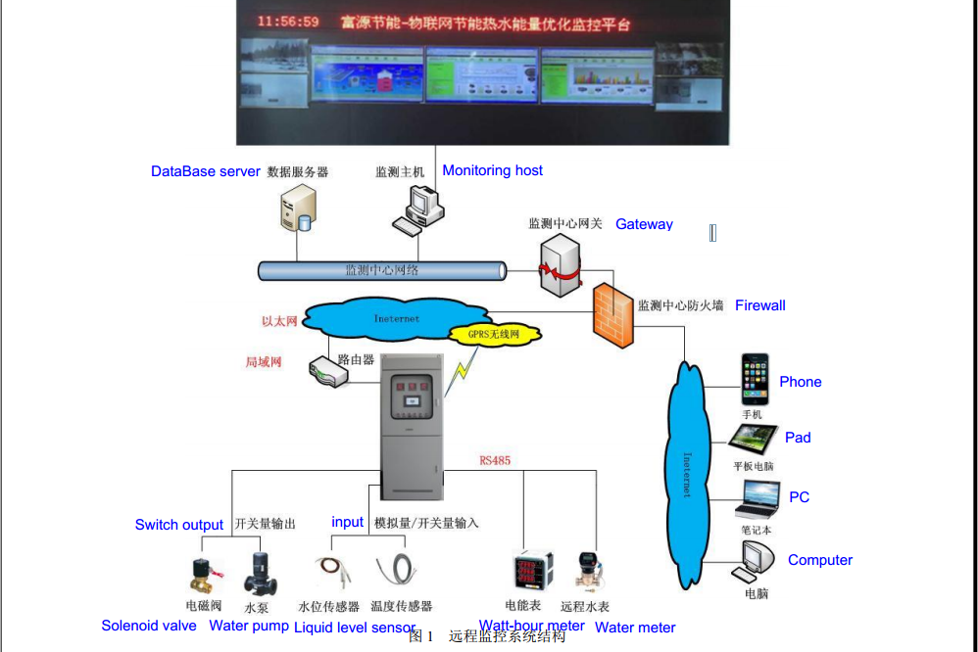

Slide 8
3
Mertering and monitor

Slide 9
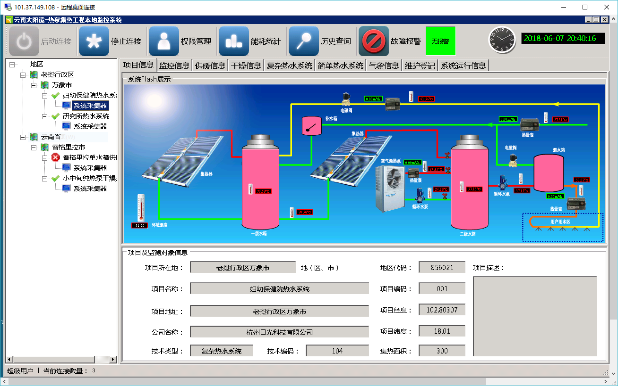
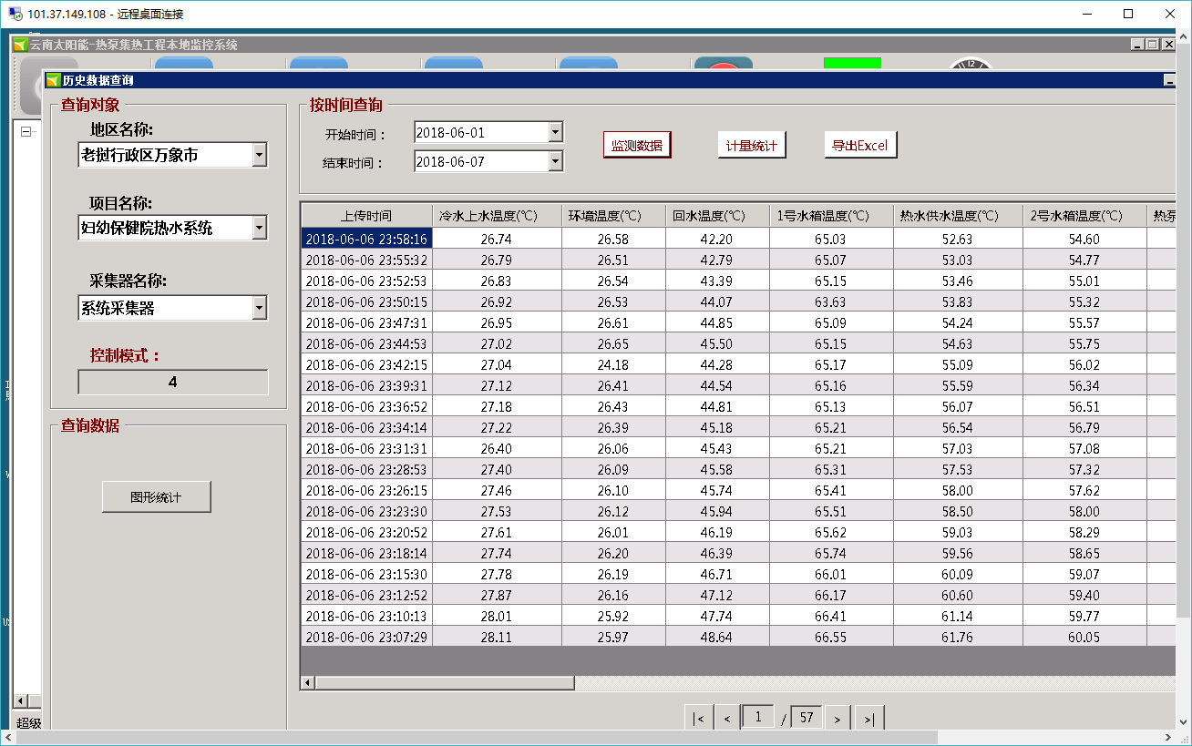
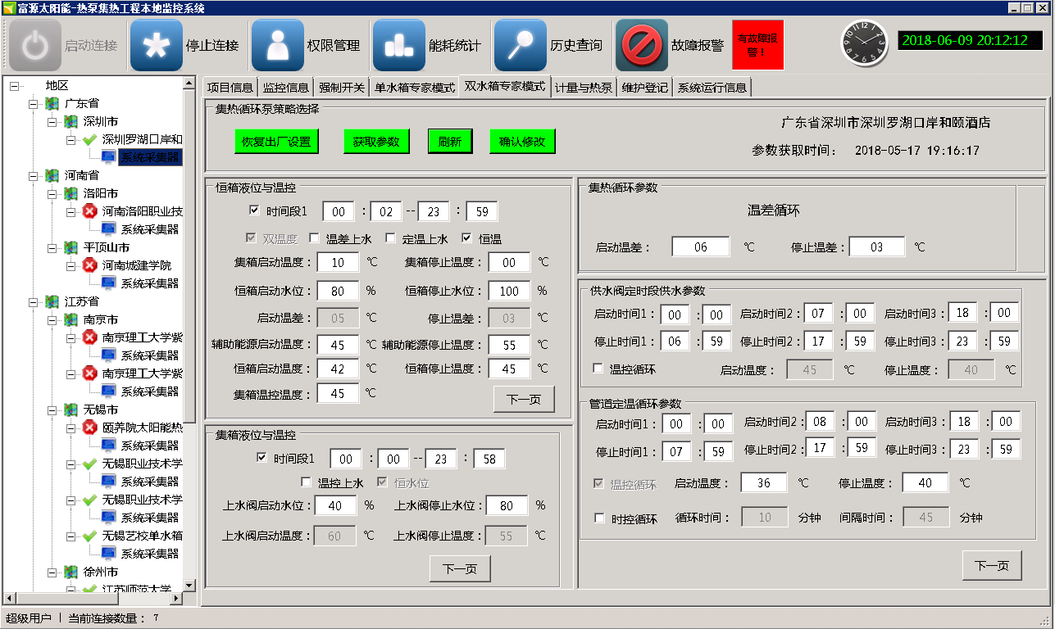
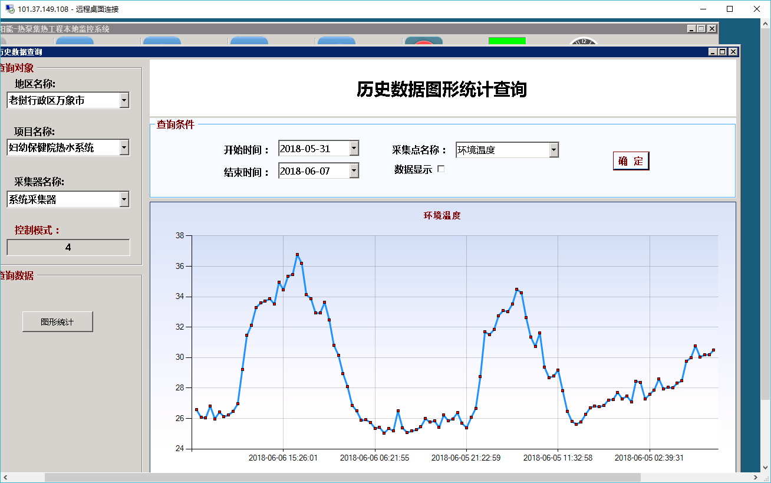
3
Datacenter

Slide 10
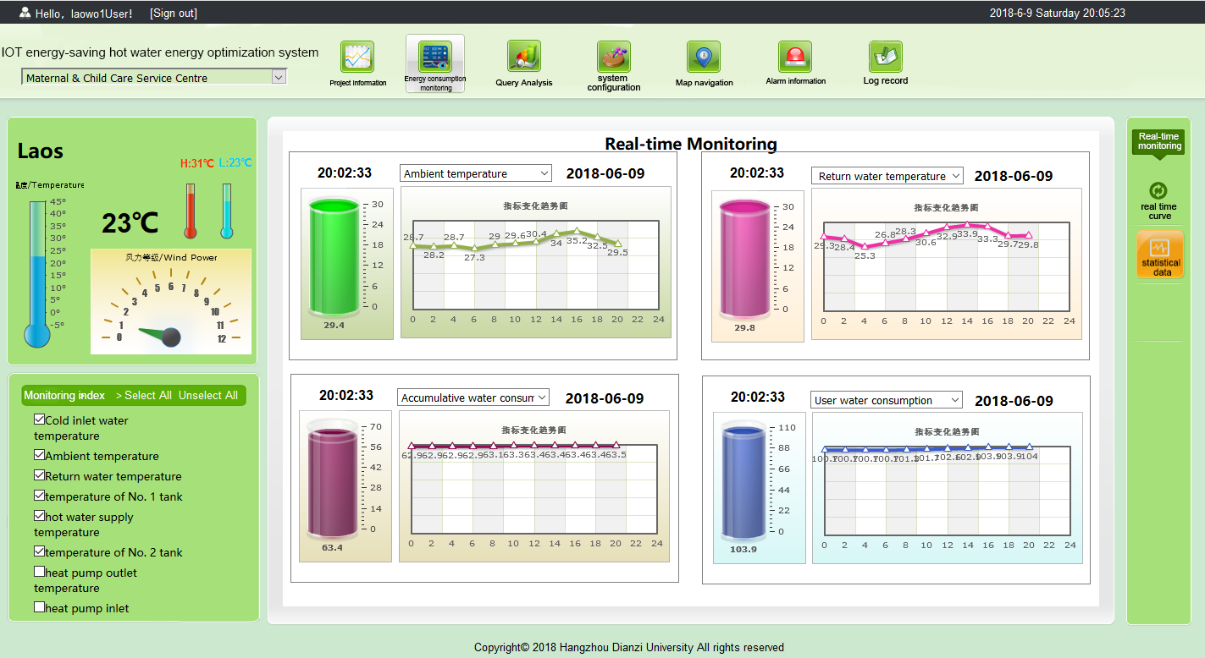
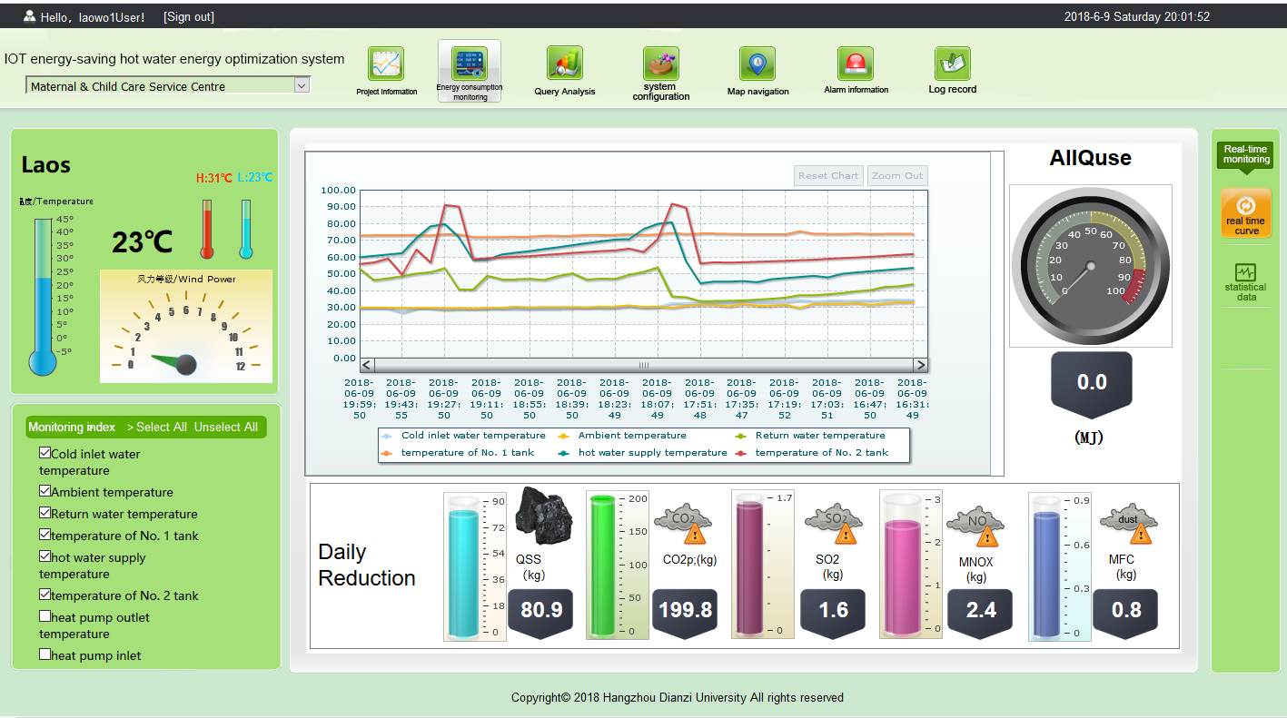
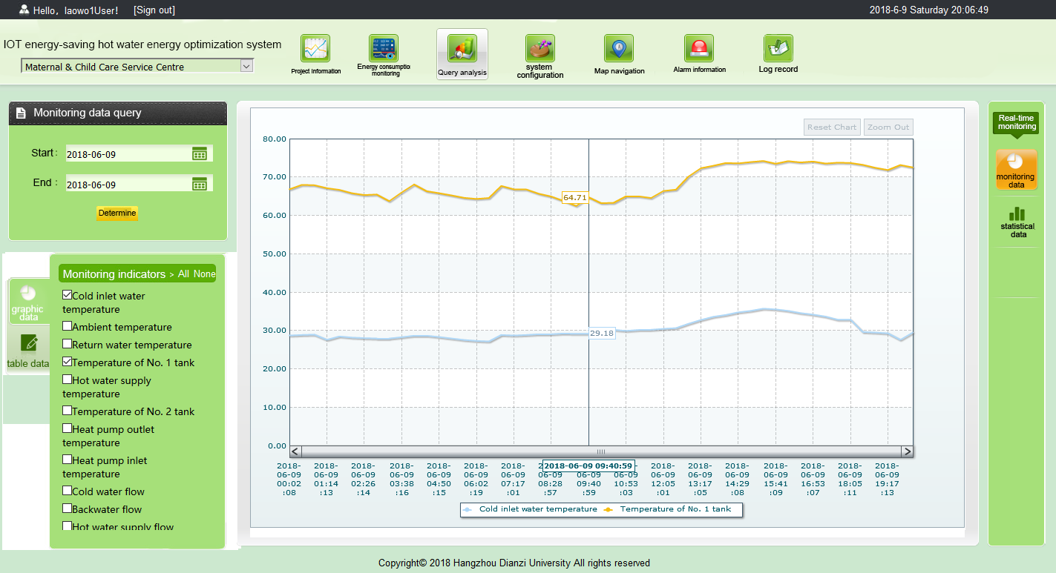
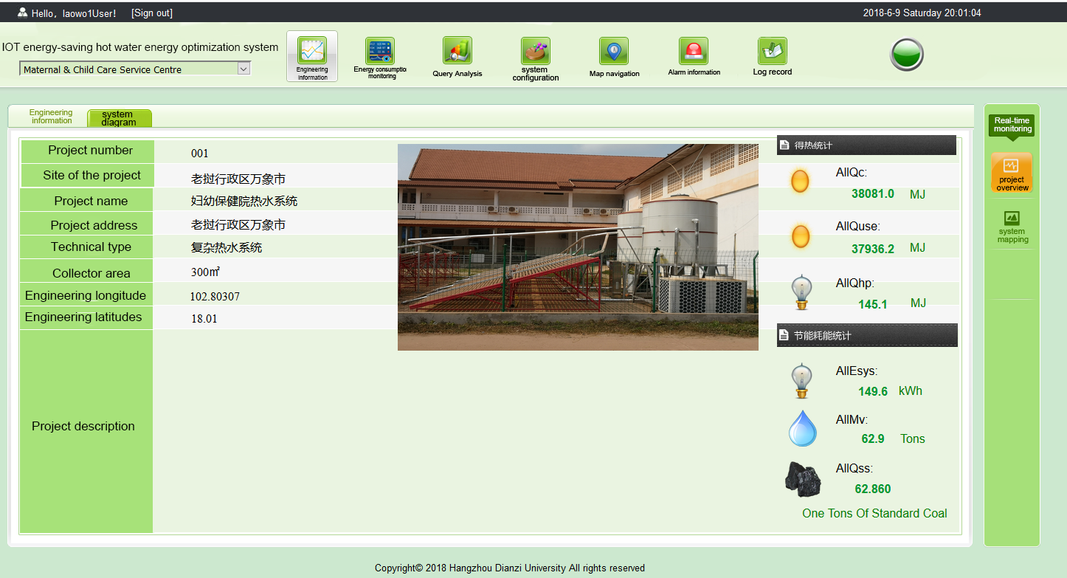
3
web

Slide 11
4
Futrue

Slide 12



4
Futrue
Better
control strategy

Slide 13

4
Futrue
添加您的标题
您的内容打在这里，或者通过复制您的文本后，在此框中选择粘贴，并选择只保留文字。您的内容打在这里，或者通过复制您的文本后您的内容打在这里，或者通过复制您的文本后，在此框中选择粘贴，并选择只保留文字。您的内容打在这里，或者通过复制您的文本后您的内容打在这里，或者通过复制您的文本后，在此框中选择粘贴，并选择只保留文字。您的内容打在这里
添加您的标题
您的内容打在这里，或者通过复制您的文本后，在此框中选择粘贴，并选择只保留文字。您的内容打在这里，或者通过复制您的文本后，在此框中
添加您的标题
您的内容打在这里，或者通过复制您的文本后，在此框中选择粘贴，并选择只保留文字。您的内容打在这里，或者通过复制您的文本后，在此框中
.

Slide 14
5
End
Thanks for your listening!

